Slide 1


STRESS OSSIDATIVO E
DISTURBI DEL COMPORTAMENTO ALIMENTARE
Stress ossidativo: diagnosi, terapia, prevenzione
27 Settembre 2014
Dott.ssa Giulia Tognana
Centro per i DCA - Casa di Cura Privata Villa Margherita
Responsabile dott.ssa Patrizia Todisco
Arcugnano (VI)

Slide 2


Slide 4
ANORESSIA NERVOSA
Restrizione dell’apporto energetico rispetto al necessario, che conduce a un peso corporeo significativamente basso tenendo conto dell’età, del sesso, della traiettoria evolutiva e dello stato di salute fisica. Si intende per peso significativamente basso un peso che è inferiore al minimo normale o, per i bambini e gli adolescenti, inferiore a quello minimo atteso
B. Intensa paura di acquistare peso o di diventare grasso, o comportamento persistente che interferisce con l’aumento di peso, anche in presenza di un peso significativamente basso
C. Alterazione del modo in cui il soggetto vive il proprio peso o la forma del proprio corpo, eccessiva influenza del peso o della forma del corpo sui livelli di autostima, o persistente rifiuto di ammettere la gravità della attuale condizione di sottopeso

Slide 5
ANORESSIA NERVOSA
SOTTOTIPO
-Tipo restrittivo: Durante gli ultimi 3 mesi, l’individuo non ha avuto ricorrenti crisi bulimiche o condotte di eliminazione (cioè vomito autoindotto o uso inappropriato di lassativi, diuretici o enteroclismi). Questo sottotipo descrive quei casi in cui la perdita di peso è ottenuta primariamente attraverso la dieta, il digiuno e/o l’esercizio fisico eccessivo.
-Tipo con crisi bulimiche/condotte di eliminazione: Durante gli ultimi 3 mesi, l’individuo ha avuto ricorrenti crisi bulimiche o condotte di eliminazione (cioè vomito autoindotto o uso inappropriato di lassativi, diuretici o enteroclismi)

Slide 6
ANORESSIA NERVOSA
Livello di gravità
Il livello minimo di gravità è basato, per gli adulti, sull’attuale indice di massa corporea (vedi sotto) o, per i bambini e gli adolescenti, sul percentile dell’indice di massa corporea. Il livello di gravità può essere aumentato tenendo conto dei sintomi clinici, del grado di disabilità funzionale e del bisogno di supervisione
Lieve: Indice di massa corporea ≥ 17 kg/m2
Moderato: Indice di massa corporea 16-16,99 kg/m2
Grave: Indice di massa corporea 15-15,99 kg/m2
Estremo: Indice di massa corporea < 15 kg/m2

Slide 7
BULIMIA NERVOSA
Ricorrenti crisi bulimiche. Una crisi bulimica è caratterizzata da entrambi gli aspetti seguenti:
1. Mangiare, in un periodo definito di tempo (es. un periodo di 2 ore), una quantità di cibo significativamente maggiore di quella che la maggior parte delle persone mangerebbe nello stesso tempo e in circostanze simili
2. Sensazione di perdere il controllo durante l’episodio (es. sensazione di non riuscire a smettere di mangiare o di non controllare che cosa o quanto si sta mangiando)
Ricorrenti e inappropriate condotte compensatorie per prevenire l’aumento di peso, come vomito autoindotto, abuso di lassativi, diuretici o altri farmaci, digiuno o esercizio fisico eccessivo
Le abbuffate e le condotte compensatorie inappropriate si verificano entrambe in media almeno una volta a settimana per 3 mesi
I livelli di autostima sono inappropriatamente influenzati dalla forma e dal peso del corpo
Il disturbo non si manifesta esclusivamente nel corso di episodi di anoressia nervosa

Slide 8
BULIMIA NERVOSA
Specificare il livello attuale di gravità
Il livello minimo di gravità è basato sulla frequenza delle condotte compensatorie inappropriate (vedi sotto). Il livello di gravità può essere aumentato tenendo conto degli altri sintomi e del grado di disabilità funzionale
Lieve: Una media di 1-3 episodi di condotte compensatorie inappropriate per settimana
Moderato: Una media di 4-7 episodi di condotte compensatorie inappropriate per settimana
Grave: Una media di 8-13 episodi di condotte compensatorie inappropriate per settimana
Estremo: Una media di 14 o più episodi di condotte compensatorie inappropriate per settimana

Slide 9
DISTURBO DA ALIMENTAZIONE INCONTROLLATA (BED)
Ricorrenti crisi bulimiche. Una crisi bulimica è caratterizzata da entrambi gli aspetti seguenti:
1. Mangiare, in un periodo definito di tempo (es. un periodo di 2 ore), una quantità di cibo significativamente maggiore di quella che la maggior parte delle persone mangerebbe nello stesso tempo e in circostanze simili
2. Sensazione di perdere il controllo durante l’episodio (es. sensazione di non riuscire a smettere di mangiare o di non controllare che cosa o quanto si sta mangiando)
B. Le abbuffate sono associate con tre (o più) dei seguenti aspetti:
  Mangiare molto più rapidamente del normale
  Mangiare fino a sentirsi spiacevolmente pieno
  Mangiare grandi quantità di cibo quando non ci si sente fisicamente affamati
  Mangiare da solo perché ci si sente imbarazzati dalla quantità di cibo che si sta mangiando
  Sentirsi disgustato di se stesso, depresso o assai in colpa dopo l’abbuffata

Slide 10
DISTURBO DA ALIMENTAZIONE INCONTROLLATA (BED)
C. È presente un marcato disagio in rapporto alle abbuffate
D. Le abbuffate si verificano, in media, almeno una volta a settimana per 3 mesi
E. Le abbuffate non sono associate con l’attuazione ricorrente di condotte compensatorie inappropriate come nella bulimia nervosa e non si verificano esclusivamente durante il decorso della bulimia nervosa o dell’anoressia nervosa

Slide 11
DISTURBO DA ALIMENTAZIONE INCONTROLLATA (BED)
Specificare il livello attuale di gravità
Il livello minimo di gravità è basato sulla frequenza delle crisi bulimiche (vedi sotto). Il livello di gravità può essere aumentato tenendo conto degli altri sintomi e del grado di disabilità funzionale
Lieve: 1-3 crisi bulimiche per settimana
Moderato: 4-7 crisi bulimiche per settimana
Grave: 8-13 crisi bulimiche per settimana
Estremo: 14 o più crisi bulimiche per settimana

Slide 12
EATING DISORDERS NOT OTHERWISE SPECIFIED
FEEDING AND EATING CONDITIONS NOT ELSEWHERE CLASSIFIED
ATYPICAL ANOREXIA NERVOSA
All of the criteria for Anorexia Nervosa are met, except that, despite significant weight loss, the individual’s weight is within or above the normal range.
SUBTHRESHOLD BULIMIA NERVOSA (low frequency or limited duration)
All of the criteria for Bulimia Nervosa are met, except that the binge eating and inappropriate compensatory behaviors occur, on average, less than once a week and/or for less than for 3 months.
SUBTHRESHOLD BINGE EATING DISORDER (low frequency or limited duration)
All of the criteria for Binge Eating Disorder are met, except that the binge eating occurs, on average, less than once a week and/or for less than for 3 months.
PURGING DISORDER
Recurrent purging behavior to influence weight or shape, such as self-induced vomiting, misuse of laxatives, diuretics, or other medications, in the absence of binge eating. Self-evaluation is unduly influenced by body shape or weight or there is an intense fear of gaining weight or becoming fat.

Slide 13
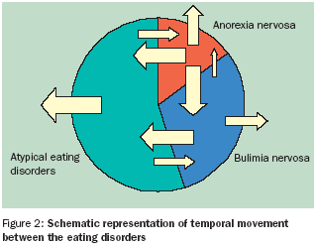
Fairburn & Harrison, Lancet, 2003

Slide 14
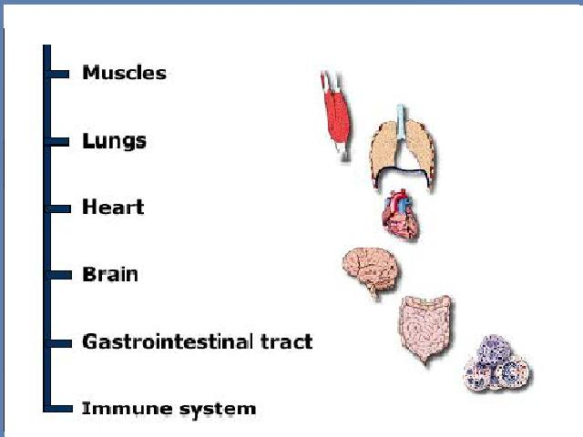
Le complicanze “mediche” a carico dei vari organi sono dovute a:
malnutrizione
comportamenti purgativi
La maggior parte delle complicanze “mediche” regredisce con il recupero ponderale

Slide 15
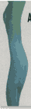
COMPLICANZE
“MEDICHE”
alterazioni equilibrio idro-elettrolitico
alterazioni ormonali
bradicardia
ipotensione
aritmie
anemia
leucopenia
piastrinopenia
alteraz. immunitarie
osteoporosi
stipsi
colopatia da lassativi
erosioni esofagee
neuropatie
infezioni
danno epatico
danno pancreatico
insufficienza renale

Slide 16
EFFETTI DELLA RESTRIZIONE CALORICA (MINNESOTA STUDY)
FISICI | PSICOLOGICI
Riduzione metab. basale Ipotermia Astenia Ipotensione Disturbi del sonno Riduzione libido Disturbi gastroenterici Edema Parestesie… | Ansia Depressione Irritabilità, apatia Labilità emotiva Ridotta concentrazione Episodi psicotici Preoccupazione per il cibo Inusuali abitudini alimentari Attacchi bulimici…

Slide 17
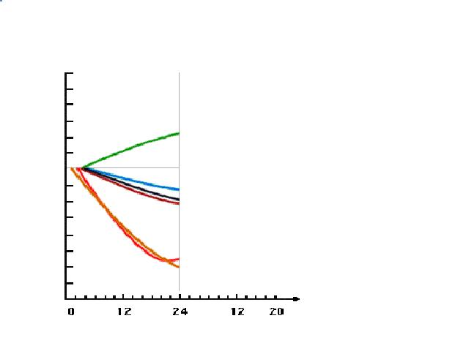
The Minnesota Study
changes associated with starvation
160%
160%
depression score
100%
100%
fat-free mass
muscle strenght
fitness score
fat
body weight
20%
20%
weeks
semi-starvation

Slide 18
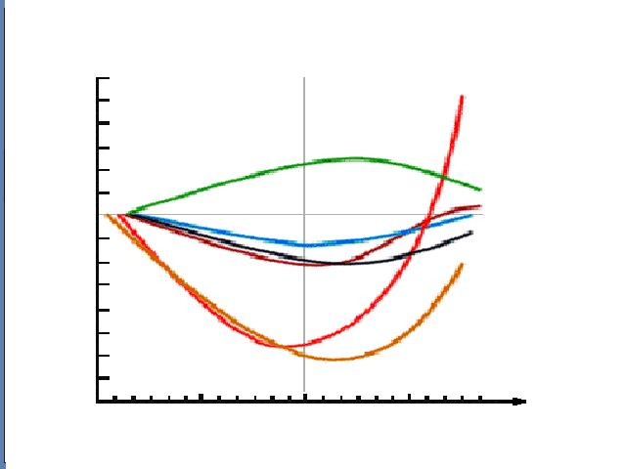
The Minnesota Study
changes associated with starvation
160%
fat
depression score
fitness score
100%
fat-free mass
muscle strenght
body weight
semi-starvation
refeeding
20%
weeks
0
12
24
12
20

Slide 19
COMPLICAZIONE «MEDICHE» NEL BED
Complicazioni mediche derivano dall' eccesso ponderale
Obesità
Ipertensione arteriosa
Diabete mellito di tipo 2
Dislipidemia
Osteoartrosi
Colelitiasi
Insufficienza respiratoria
Malattie neoplastiche

Slide 20
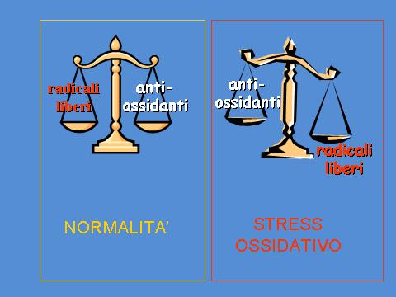
STRESS OSSIDATIVO

Slide 21
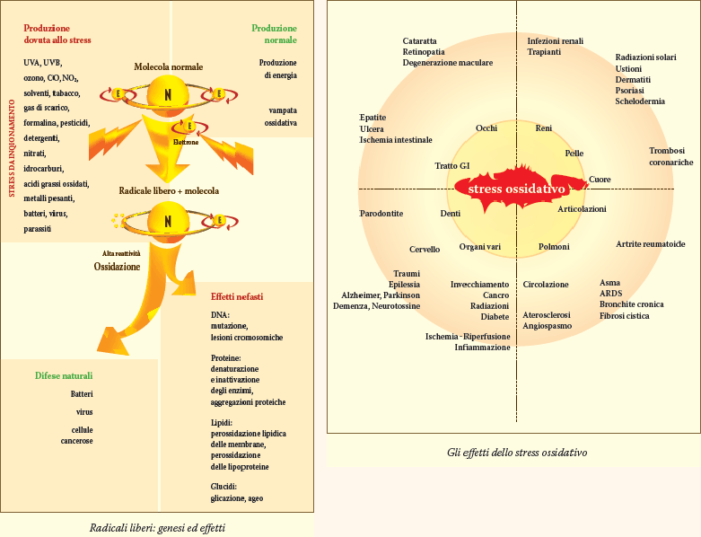
Notes:
Molti radicali liberi presenti nell’organismo sono responsabili di alterazione (o danni) che conducono poi all’instaursi di una malattia. I radicali liberi agiscono su lipidi delle cellule, carboidarti, fosfati, proteine, enzimi, DNA

Slide 22
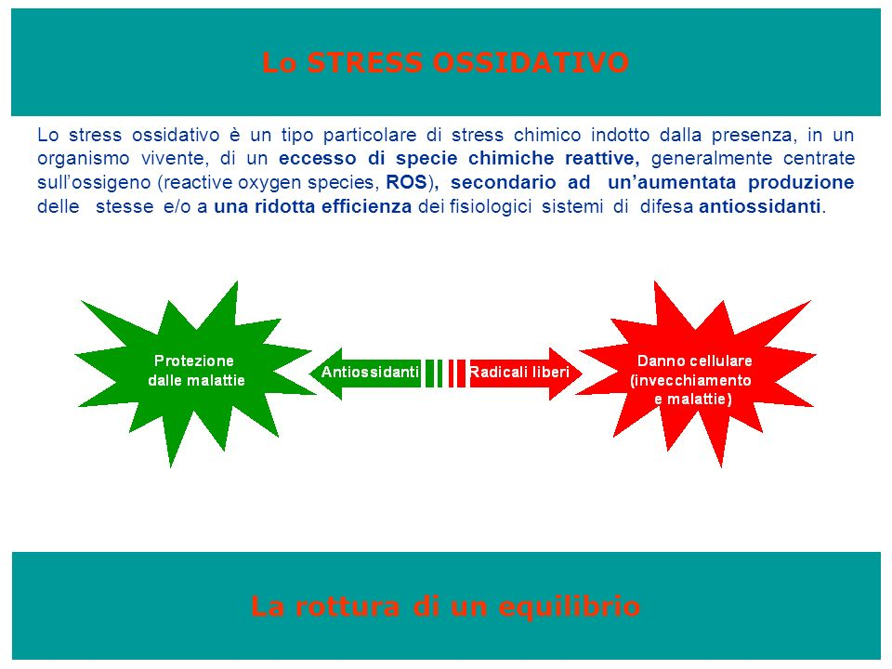

Slide 23
Disturbi del comportamento alimentare e Stress ossidativo ?
Review della letteratura più recente

Slide 24
METODO
Parole chiave :
Eating disorders
Anorexia
Bulimia
Binge eating disorder
Oxidative Stress
Free radicals
Bibliografia elettronica:
PubMed publications
Cochrane Database Review

Slide 25
RISULTATI
9 articoli per stress ossidativo e anoressia
4 articoli per stress ossidativo e restrizione calorica
3 articoli per stress ossidativo e malattie psichiatriche
1 articolo per stress ossidativo e pica
1 articoli per stress ossidativo e bulimia
0 articoli per stress ossidativo e binge eating disorder
NOTA
13 articoli per stress ossidativo e obesità, MA l’obesità non è stata inclusa nel
DSM 5, perché non è stata ritenuta un disturbo psichiatrico di per sé.

Slide 26
ALCUNI ESEMPI…
1 - NO e DCA
Scopo: Studi su animali hanno mostrato la correlazione tra NO/GMPc e comportamento alimentare. In questo studio sono stati valutati la concentrazione dei nitriti e del GMPc in pazienti con AN e in pazienti con BN
Risultati: Nitriti e GMPc sono risultati inversamente correlati al BMI nelle pazienti con AN e, nelle pazienti affette da BN, si sono evidenziate delle correlazioni tra livelli di nitriti, frequenza della abbuffate e gravità psicopatologica
Questo studio mette in evidenza per la prima volta che una alterazione della via dell’NO è presente nei DCA; più studi sono necessari per valutare un possibile ruolo del livelli di NO nella patogenesi di questi.

Slide 27
2 – L-arginina-NO-GMPc e DCA
Scopo: questo studio pone come presupposti che l’anoressia è associata a elevata mortalità cardiovascolare e che NO inibisce la funzione piastrinica e regola l’omeostasi cardiovascolare. Lo studio effettuato su 11 pazienti adolescenti affette da anoressia (AN) e 12 casi controllo.
Sono state valutate la via dell’L-arginina-NO-GMPc, l’attività dell’arginasi e lo stress ossidativo nelle pazienti con AN.
Risultati: i livelli dell’L-arginina plasmatica, l’attività NOS e GMPc erano ridotti, senza variazioni dell’aggregabilità piastrinica. Per contro, l’attività della superossidodismutasi era elevata.
Tali alterazioni potrebbero essere predittori di malattia cardiovascolare nella
vita adulta dei pazienti affetti da AN.

Slide 28
3 – STATO ANTIOSSIDANTE in AN (a)
Scopo: valutare lo stato antiossidante di pazienti adolescenti (82) affette da AN, attraverso la misurazione della concentrazione di tocoferolo eritrocitario e la determinazione dei principali enzimi antiossidanti: superossidodismutasi, catalasi, glutatione perossidasi, glutatione reduttasi.
Risultati: nelle pazienti AN la concentrazione del tocoferolo eritrocitario era molto ridotta, così anche l’attività della superossidodismutasi, mentre quella della catalsi era aumentata. Le altre attività enzimatiche non mostravano differenze significative rispetto ai controlli.
Tali alterazioni suggeriscono un certo grado di danno ossidativo nelle pazienti AN; questo potrebbe essere dovuto sia a un deficit di assunzione di micronutrienti sia allo stress ossidativo.

Slide 29
4 – STATO ANTIOSSIDANTE in AN (b)
Scopo: valutare TNF alfa e stato ossidativo in pazienti affette da AN per cercare una
possibile correlazione con lo stato nutrizionale e l’evoluzione della malattia. Sono state prese in considerazione 39 pazienti e rispettivi controlli.
Risultati: il TNF-alfa e lo stato ossidativo (selenio, ascorbico/deidroascorbico, retinolo, alfa-tocoferolo, glutatione ossidato/ridotto) erano elevati nelle pazienti con AN e i recettori (TNF-R55 e TNF-R55) erano più elevate nelle pazienti con durata di malattia > 1 anno. Tali recettori sono risultati essere inversamente correlati con il BMI e direttamente con la durata di malattia.
Questo studio mostra l’attivazione del TNF-alfa e lo stress ossidativo in pazienti
AN. Per la correlazione tra i recettori TNF, il BMI e la durata di malattia è possibile ipotizzare un ruolo di citochine pro-infiammatorie nell’evoluzione del DCA.

Slide 30
5 – PICA E STRESS OSSIDATIVO
Nel DSM 5, fa parte dei disturbi alimentari (feeding and eating disorder) anche la pica; la definizione è l’assunzione incogrua di sostanze non nutritive per almeno un mese.
Scopo: sono stati valutati stress ossidativo e capacità antiossidante (compresi anche zinco e selenio) in 47 bambini affetti da Pica e anemia sideropenica, 22 da anemia sideropenica e 21 controlli.
Risultati: sono stati rilevati ridotti livelli di capacità antiossidante, così come di selenio e zinco e aumentati livelli di stress ossidativo, nei pazienti affetti da pica e anemia siderpenica .
L’ipotesi è che i danni organici di tale disturbo psichiatrico siano dovuti anche dalla ridotta capacità antiossidante e dallo stress ossidativo conseguente.

Slide 31
CONCLUSIONI
i pochi studi sembrano suggerire che vi sia un fenotipo pro-infiammatorio e ossidante nei pazienti affetti da DCA
ulteriori studi sulle vie cellulari infiammatorie e anti-infiammatorie sono auspicabili , per approfondire le differenze tra i vari tipi di DCA e per ricercare nuovi potenziali target di trattamento farmacologico.

Slide 32
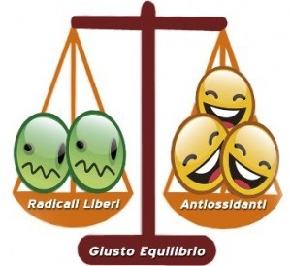
GRAZIE PER L’ATTENZIONE

